Slide 1

基于多传感器融合的地面自主测绘无人车系统设计
中期答辩
指导老师：
张宇
叶尔扎提·阿布都努尔
蔡泽涛
邵可乐
Notes:
使用说明：
1、这里是3#封面；

Slide 2

01 项目介绍
Introduction to project
02 进度实施情况
Progress of the project
CONTENTS
目录
03 项目阶段性成果
Achievements of the project
04 问题及困难
Difficulties and hardships
05 后续工作计划
Plans for the future
Notes:
使用说明：
1、这里是1#目录页

Slide 3
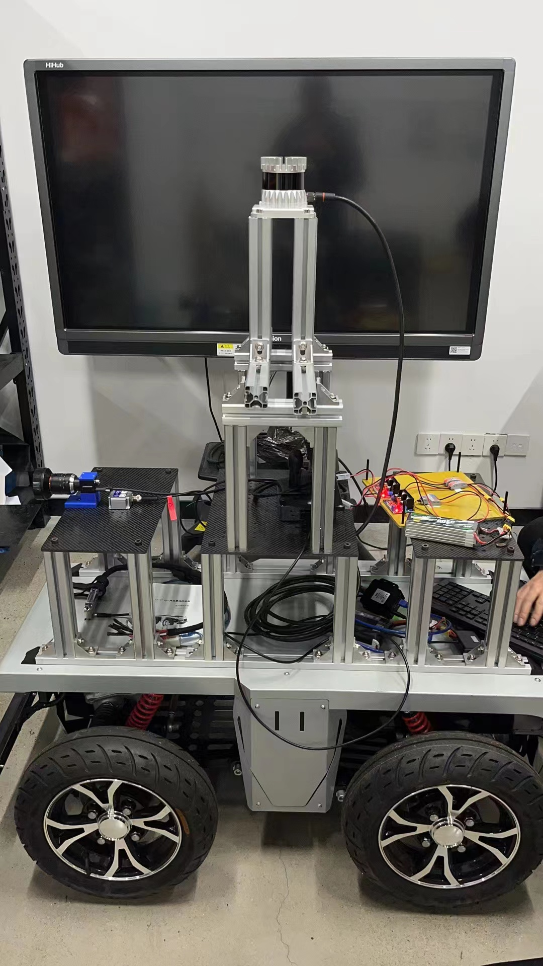

· 依靠无人车搭载的多传感器进行联合标定，在小车运行的同时完成定位与建图任务，并实现实景色彩重现。
01
· 依靠小车实时获取得到的SLAM信息，完成车辆的路径规划与运动控制，实现小车完全自主驾驶和自动避障。
Notes:
使用说明：
1、这里是1#转场页，图片为紫金港西区求是书院建筑群

Slide 4
01 项目介绍
激光雷达
“
工业相机
Intel NUC
惯性传感器
阿克曼结构
Notes:
使用说明：
1、这里是另一种文字页
2、文本框可自由填入内容，如文字过多，会自动缩排

Slide 5
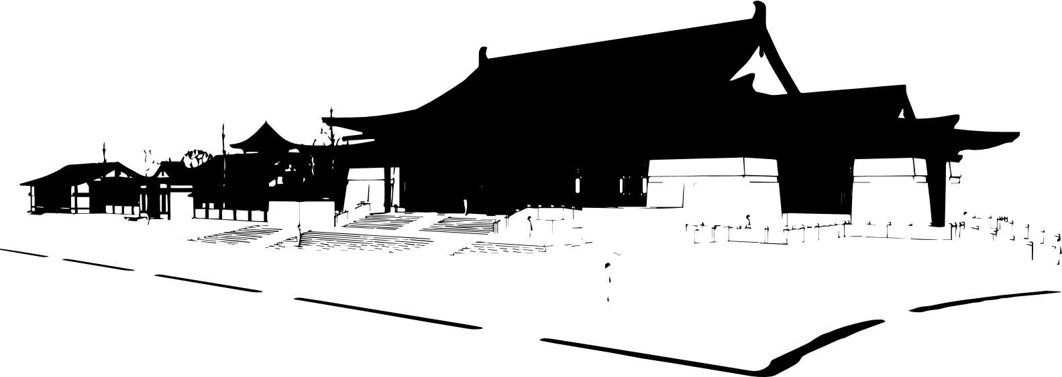
02
进度实施情况
Notes:
使用说明：
1、这里是2#转场页，图片为紫金港西区求是书院建筑群

Slide 6
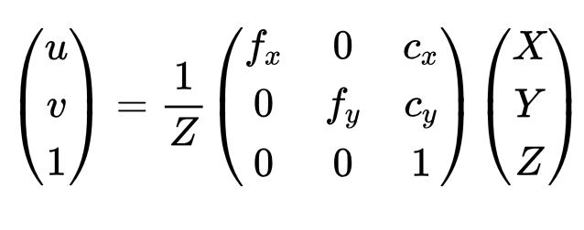
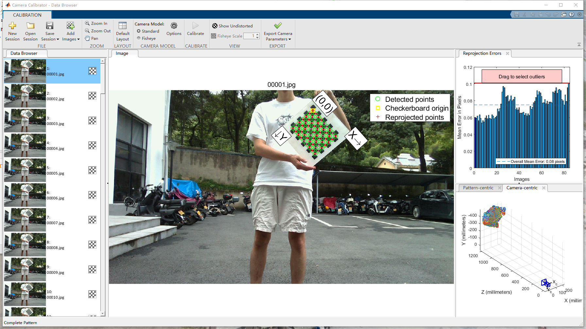
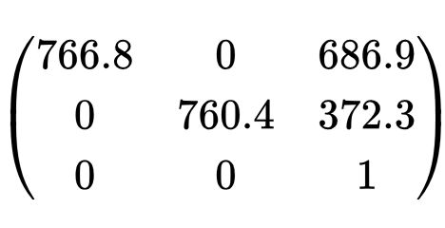
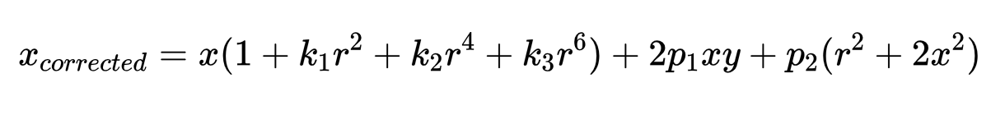
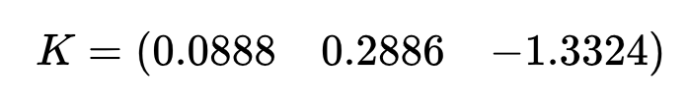
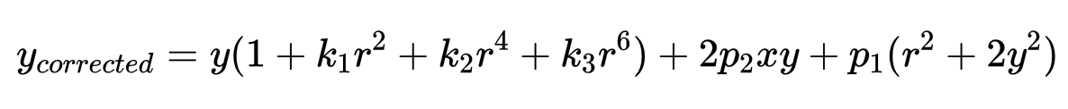
相机内参标定
“
Notes:
使用说明：
1、这里是另一种文字页
2、文本框可自由填入内容，如文字过多，会自动缩排

Slide 7
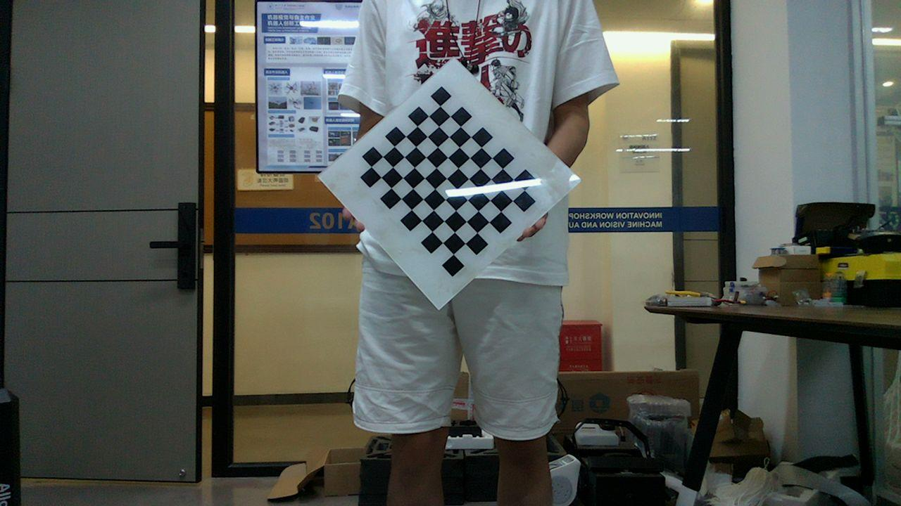
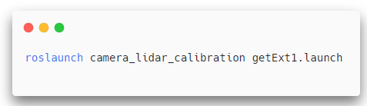
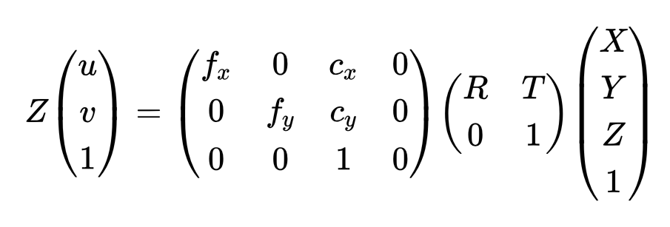
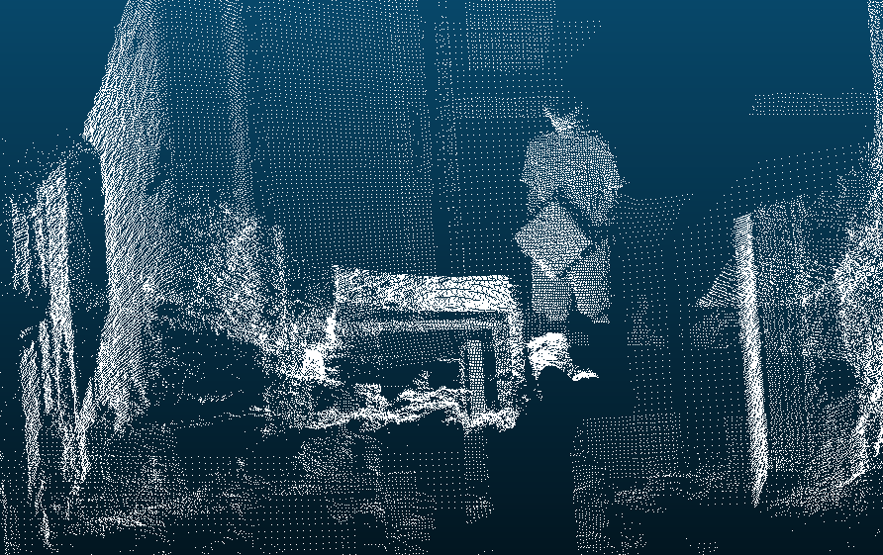
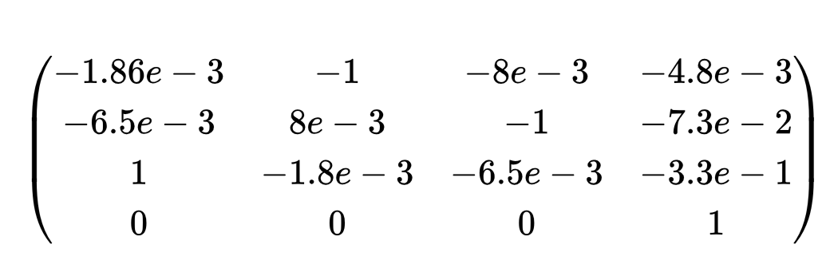
相机-激光雷达外参标定
“
Notes:
使用说明：
1、这里是另一种文字页
2、文本框可自由填入内容，如文字过多，会自动缩排

Slide 8
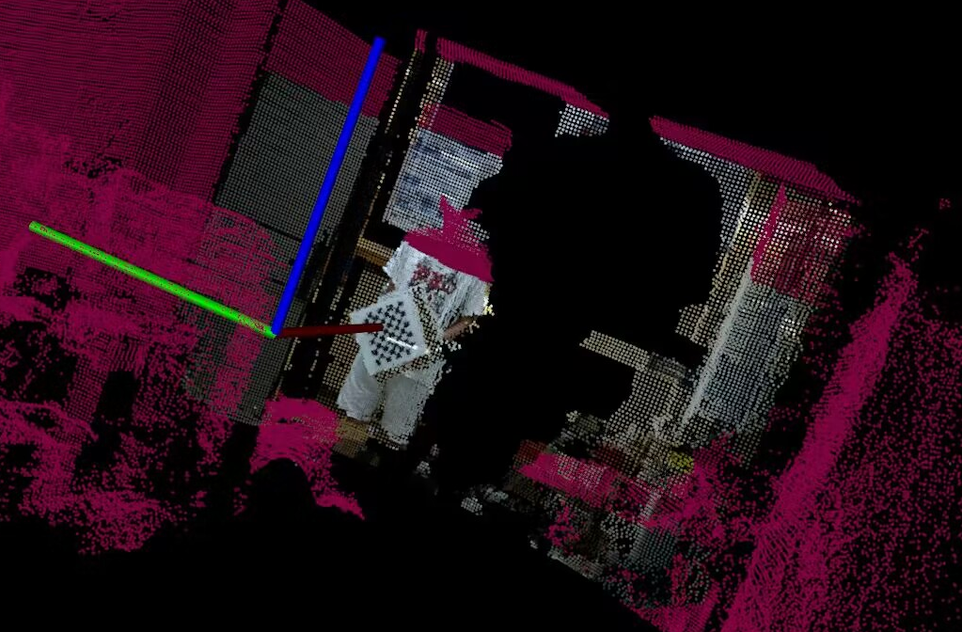
相机-激光雷达外参标定
“
Notes:
使用说明：
1、这里是另一种文字页
2、文本框可自由填入内容，如文字过多，会自动缩排

Slide 9
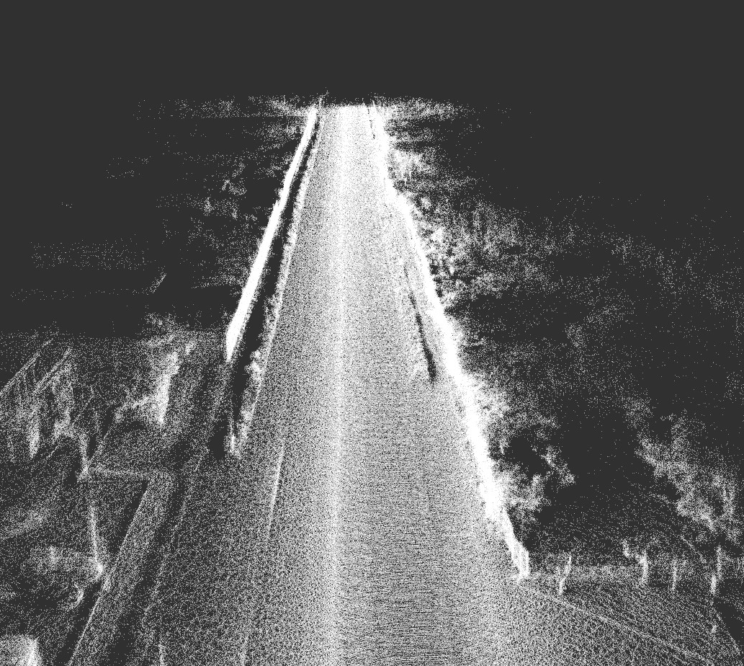
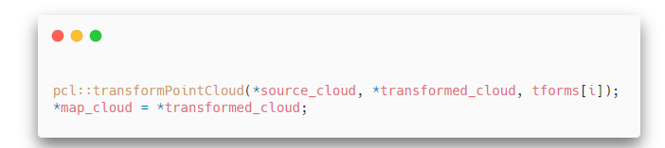
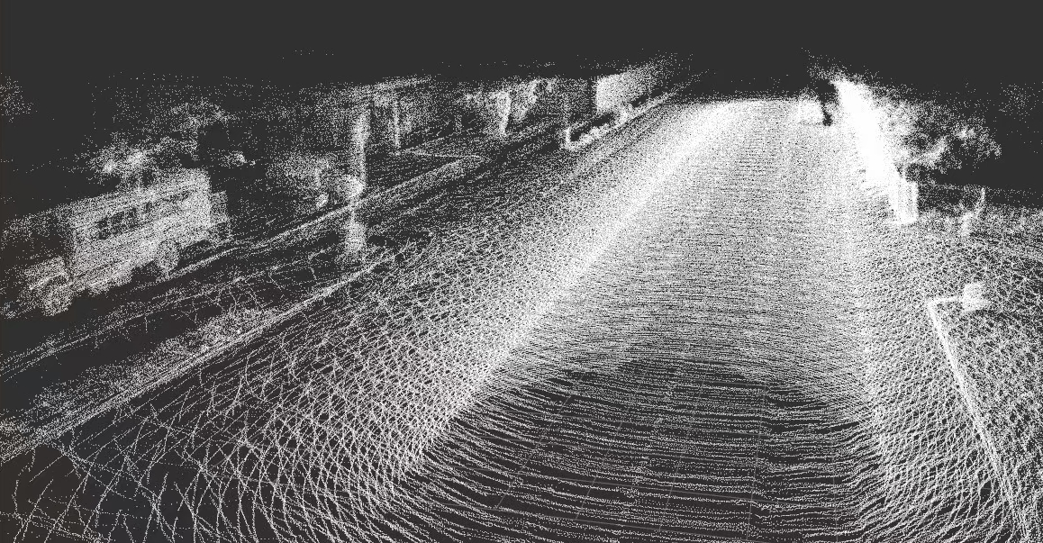
Kitti数据集点云拼接
“
Notes:
使用说明：
1、这里是另一种文字页
2、文本框可自由填入内容，如文字过多，会自动缩排

Slide 10
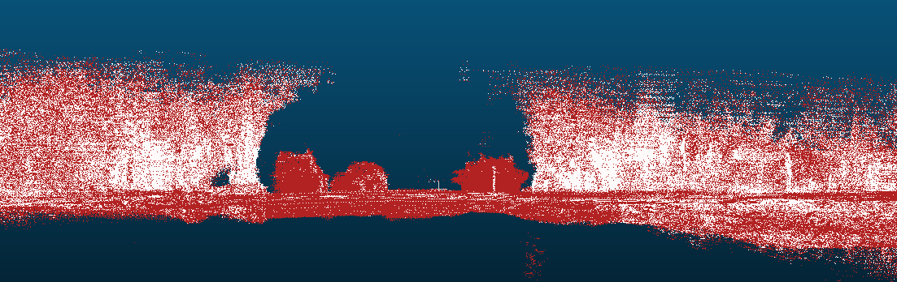
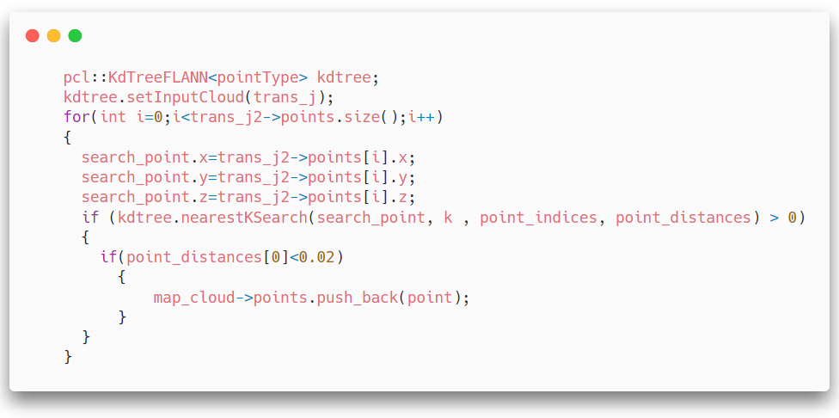
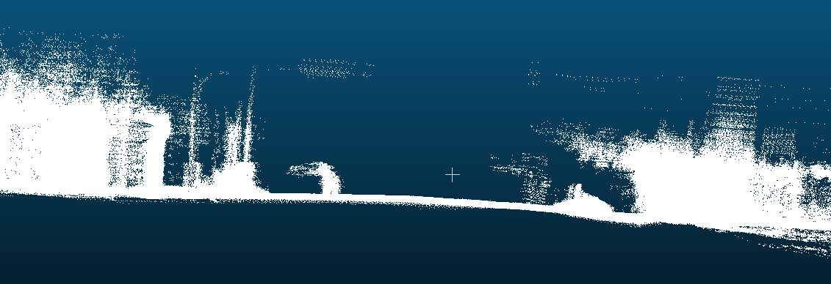
Kitti数据集动态物体去除
“
Notes:
使用说明：
1、这里是另一种文字页
2、文本框可自由填入内容，如文字过多，会自动缩排

Slide 11
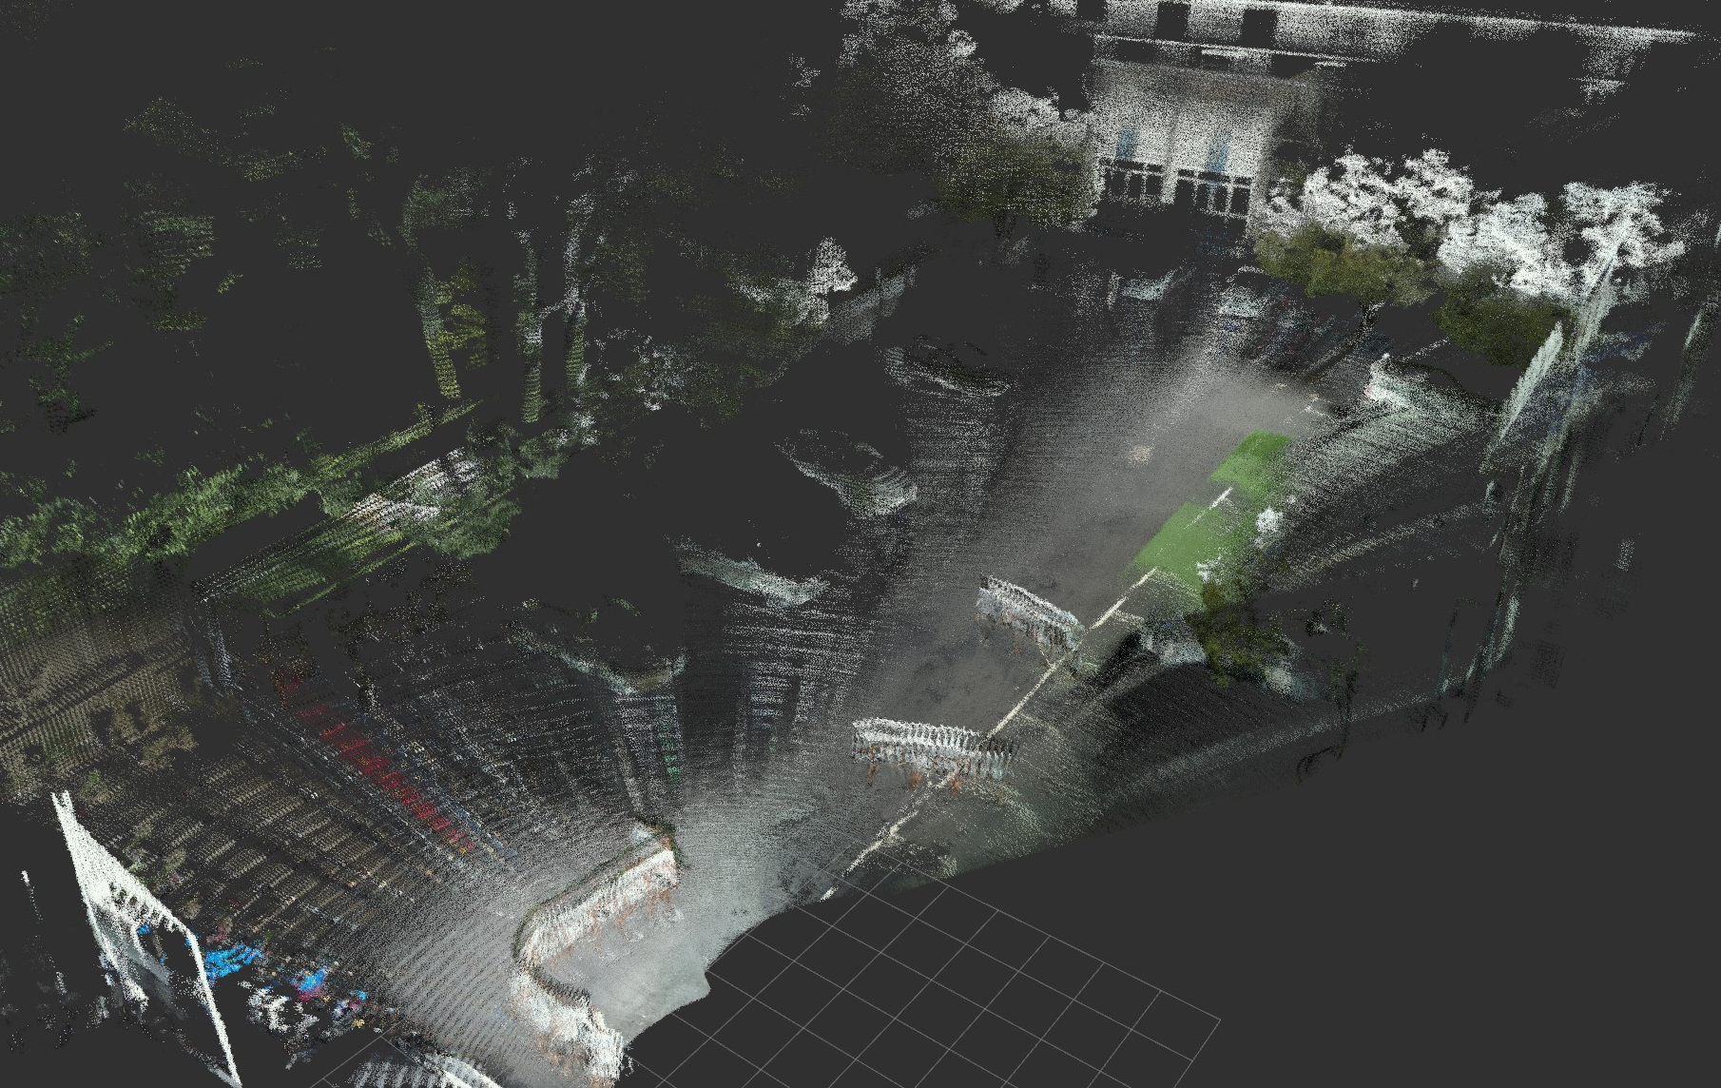
实际录制上色拼接
“
Notes:
使用说明：
1、这里是另一种文字页
2、文本框可自由填入内容，如文字过多，会自动缩排

Slide 12

03 项目阶段性成果
1.主要初步完成了实车部分的规划与控制。
2.已经实现了离线点云整体上色拼接，离线动态物体去除的功能。
3.已经能够实现从原始点云到完整稠密点云采样去噪切割，用自己的方式mesh的全过程，目前正在进一步优化mesh效果并尝试纹理映射。
Notes:
使用说明：
1、这里是1#信息图示页
2、文本框可自由填入内容，如文字过多，会自动缩排
3、图标可更换

Slide 13
1.尚未将mesh方案、点云上色、车的规划控制三者集合在一起。
2.由于实车的雷达与摄像头的安装不够牢固， 相对位置会发生变化，影响后续的点云上色。
3.目前的指令控制属于手动给定单一目标，与最终需要实现的车的自主探索的指令控制方式不吻合。
04 困难及问题
4. slam+mesh一直没有较好的方案，mesh的效果不理想。同时关于纹理 映射与slam的融合，相关资料和工具极其稀少。
5.点云上色过程和动态物体去除的计算量较大，希望实时运行可能需要进行降采样或使用学习方法上色并去除动态物体。
Notes:
使用说明：
1、这里是7#信息图示页
2、文本框可自由填入内容，如文字过多，会自动缩排
3、图片与图标可更换

Slide 14
05 后续工作计划
已完成
2024.5
2023.7-2023.10
将点云图修改为网格后实现色彩实景重现
结项答辩，完成项目
2023.4-2023.6
2023.11-2024.3
修改A-LOAM，使其适用128线雷达
实现小车的自主规划行驶
Notes:
使用说明：
1、这里是8#信息图示页
2、文本框可自由填入内容，如文字过多，会自动缩排
3、图片与图标可更换

Slide 15
05 后续工作计划
进行实车在密集障碍物环境下的避障测试；
2. 优化雷达与摄像头的连接结构，使两者相对位姿固定，防止外参变化；
3. 更改实车的指令控制方式，尝试简易环境的自主探索。
4. 将自主规划控制，点云上色和mesh搭载到小车，实现小车实时自主行驶和上色，并在测绘后生成mesh；
5. 为保证点云上色时的点云数据和图片数据获取同步，在雷达和相机上采用硬件时间同步。
Notes:
使用说明：
1、这里是8#信息图示页
2、文本框可自由填入内容，如文字过多，会自动缩排
3、图片与图标可更换

Slide 16
请各位老师批评指正
叶尔扎提·阿布都努尔
蔡泽涛
邵可乐

